Slide 1

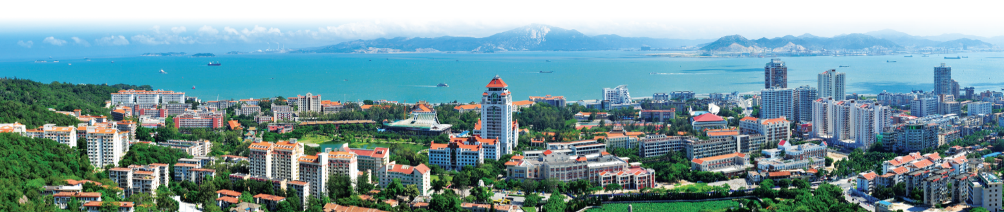
厦门大学信息学院 本科选修课 2025-2026 第二学期
模 式 识 别
Pattern Recognition
主 讲：王程教授、陈龙彪副教授
厦门大学信息学院计算机科学与技术系
人工智能引论101计划系列课程

Slide 2
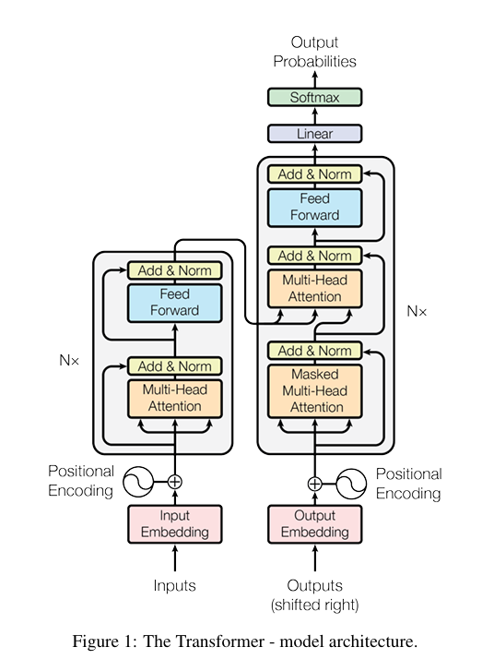
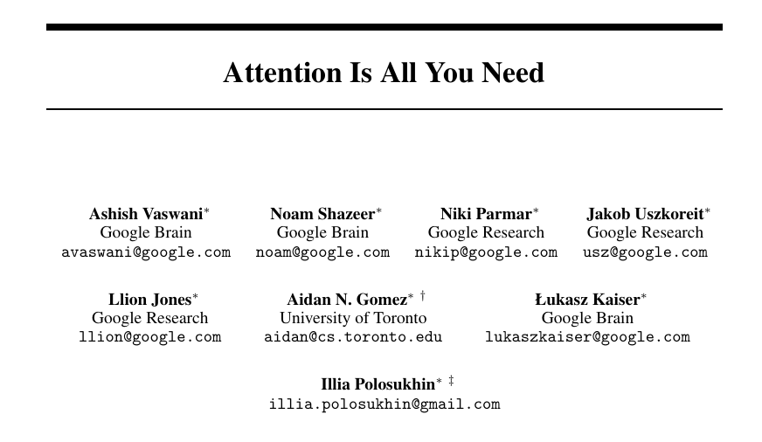
Transformer

Slide 3
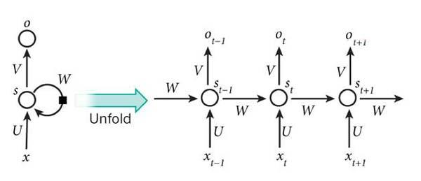
Transformer介绍
为什么需要Transformer
在没有transformer的时候，我们都是用什么来完成这系列的任务的呢？
其实在之前我们使用的是RNN（或者是其的单向或者双向变种LSTM/GRU等） 来作为编解码器。RNN模块每次只能够吃进一个输入token和前一次的隐藏状态，然后得到输出。它的时序结构使得这个模型能够得到长距离的依赖关系，但是这也使得它不能够并行计算，模型效率十分低。

Slide 4
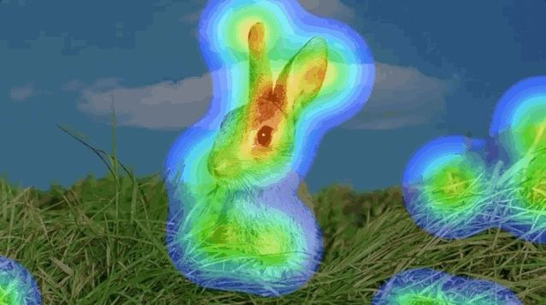
Transformer介绍
Attention注意力机制
在介绍什么是注意力机制之前，先让大家看一张图片。当大家看到下面图片，会首先看到什么内容？当过载信息映入眼帘时，我们的大脑会把注意力放在主要的信息上，这就是大脑的注意力机制。

Slide 5
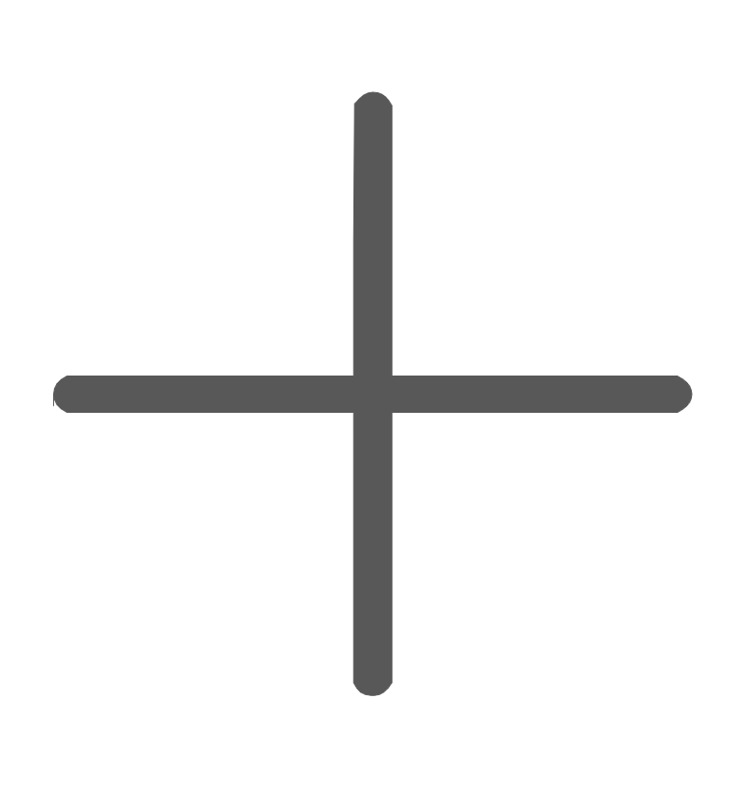
Transformer介绍
Transformer
Softmax
2017年google的机器翻译团队在NIPS上发表了Attention is all you need的文章，开创性地提出了在序列转录领域，完全抛弃 CNN和RNN，只依赖Attention-注意力结构的简单的网络架构，名为Transformer；论文实现的任务是机器翻译。
Transformer结构
Linear
Add & Norm
Feed
Forward
Add & Norm
Add & Norm
Multi-Head
Attention
Feed
Forward
Add & Norm
Add & Norm
Masked
Multi-Head
Attention
Multi-Head
Attention
Positional
Encoding
Positional
Encoding
Input
Embedding
Output
Embedding
Inputs
Outputs (shifted right)

Slide 6
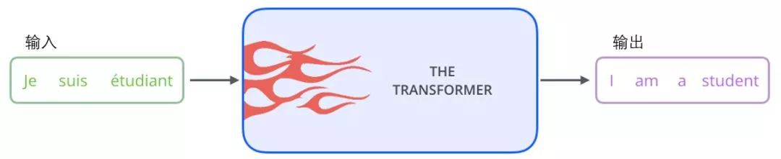
Transformer的工作流程
从宏观的视角开始 首先将这个模型看成是一个黑箱操作。在机器翻译中，就是输入一种语言，输出另一种语言。

Slide 7
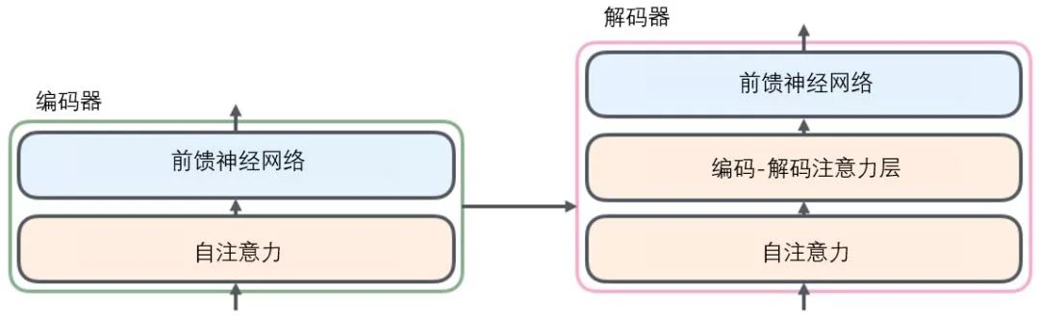
Transformer的工作流程
从编码器输入的句子首先会经过一个自注意力（self-attention）层，这层帮助编码器在对每个单词编码时关注输入句子的其他单词。
自注意力层的输出会传递到前馈（feed-forward）神经网络中。每个位置的单词对应的前馈神经网络都完全一样（译注：另一种解读就是一层窗口为一个单词的一维卷积神经网络）。
解码器中也有编码器的自注意力（self-attention）层和前馈（feed-forward）层。除此之外，这两个层之间还有一个注意力层，用来关注输入句子的相关部分（和seq2seq模型的注意力作用相似）。

Slide 8
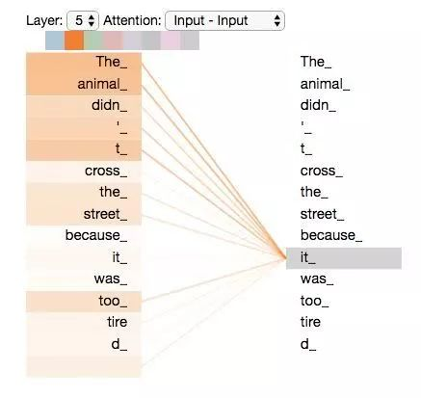
Transformer的工作流程
从宏观视角看自注意力机制
随着模型处理输入序列的每个单词，自注意力会关注整个输入序列的所有单词，帮助模型对本单词更好地进行编码。
RNN会将它已经处理过的前面的所有单词/向量的表示与它正在处理的当前单词/向量结合起来。而自注意力机制会将所有相关单词的理解融入到我们正在处理的单词中。
当我们在编码器#5（栈中最上层编码器）中编码“it”这个单词的时，注意力机制的部分会去关注“The Animal”，将它的表示的一部分编入“it”的编码中。

Slide 9
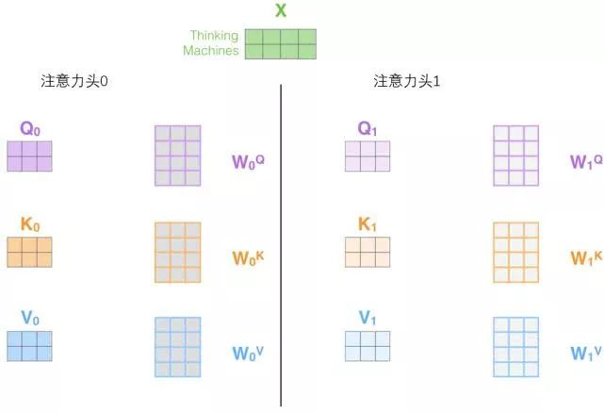
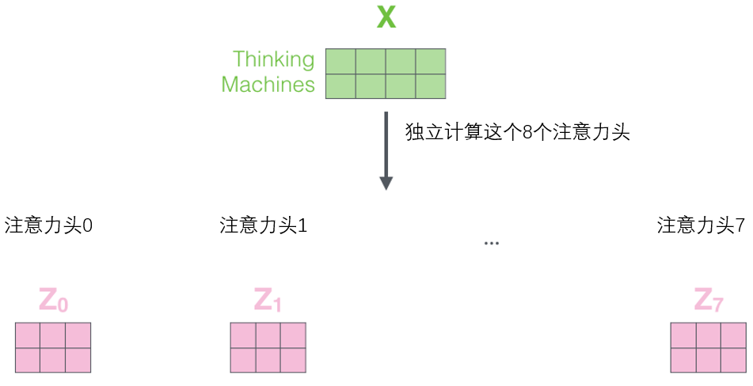
Transformer的工作流程
“多头”注意力（“multi-headed” attention）的机制
一组Q,K,V得到了一组当前词的特征表达

Slide 10
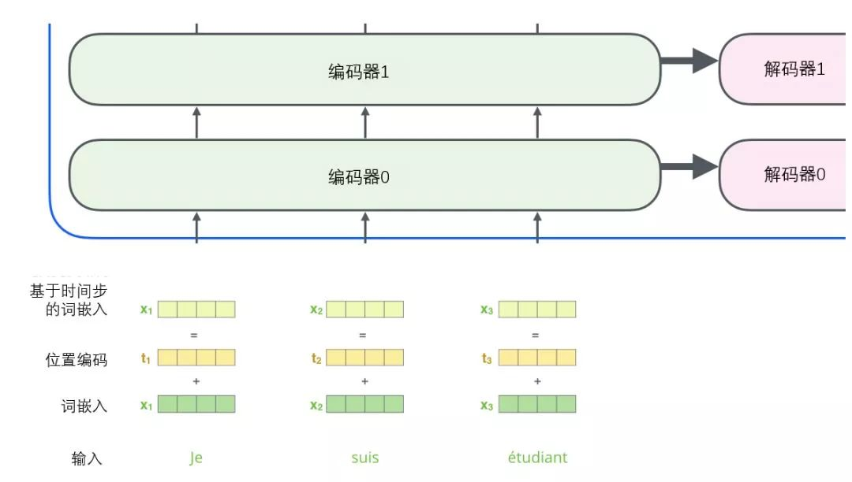
Transformer的工作流程
使用位置编码表示序列的顺序
到目前为止，我们对模型的描述缺少了一种理解输入单词顺序的方法。
为了解决这个问题，Transformer为每个输入的词嵌入添加了一个向量。这些向量遵循模型学习到的特定模式，这有助于确定每个单词的位置，或序列中不同单词之间的距离。这里的直觉是，将位置向量添加到词嵌入中使得它们在接下来的运算中，能够更好地表达的词与词之间的距离。

Slide 11
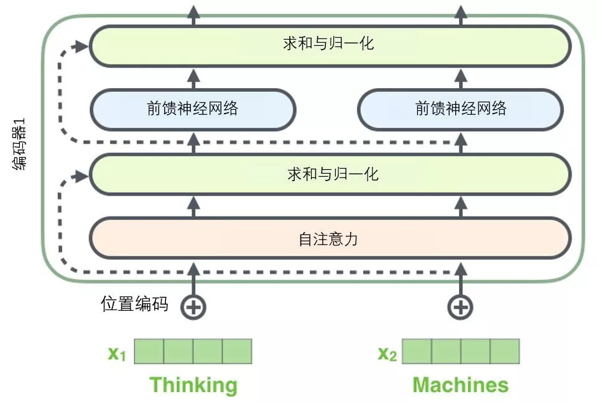
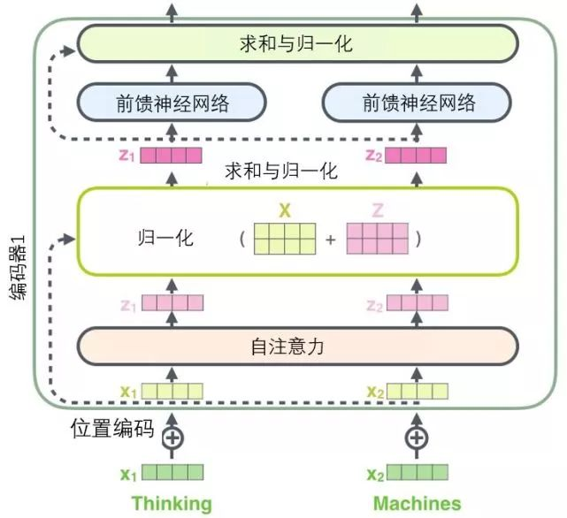
Transformer的工作流程
在每个编码器中的每个子层（自注意力、前馈网络）的周围都有一个残差连接，并且都跟随着一个“层-归一化”步骤。
如果我们去可视化这些向量以及这个和自注意力相关联的层-归一化操作，那么看起来就像下面这张图描述一样：

Slide 12
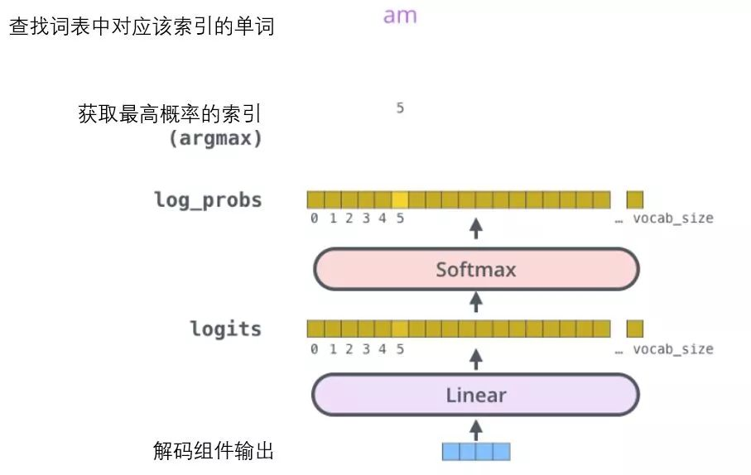
Transformer的工作流程
最终的线性变换和Softmax层
解码组件最后会输出一个实数向量。我们如何把浮点数变成一个单词？这便是线性变换层要做的工作，它之后就是Softmax层。
线性变换层是一个简单的全连接神经网络，它可以把解码组件产生的向量投射到一个比它大得多的、被称作对数几率（logits）的向量里。
不妨假设我们的模型从训练集中学习一万个不同的英语单词（我们模型的“输出词表”）。因此对数几率向量为一万个单元格长度的向量——每个单元格对应某一个单词的分数。
接下来的Softmax 层便会把那些分数变成概率（都为正数、上限1.0）。概率最高的单元格被选中，并且它对应的单词被作为这个时间步的输出。
这张图片从底部以解码器组件产生的输出向量开始。之后它会转化出一个输出单词。

Slide 13
大语言模型相关知识

Slide 14
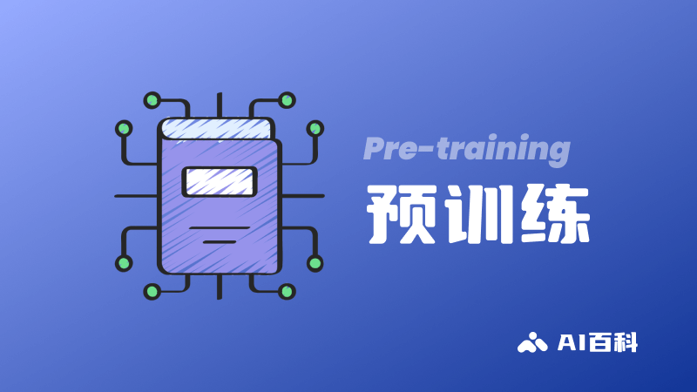
预训练(Pre-Training)
为什么需要预训练(Pre-Training) ？
预训练是为了让模型在见到特定任务数据之前，先通过学习大量通用数据来捕获广泛有用的特征，从而提升模型在目标任务上的表现和泛化能力。

Slide 15
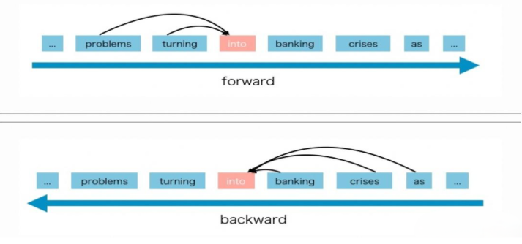
自回归(Autoregressive)模型
自回归(Autoregressive)语言模型
这种方法主要用于生成式预训练（如GPT）。模型通过预测文本序列中的下一个token来学习语言规律。即在自回归模型中，输入序列中的每个token都是基于前文信息进行预测的，也就是根据前面所有的词预测下一个词。

Slide 16
名词解释
监督微调SFT
使用标注过的带有标签数据来调整预训练模型的参数，使其更好的适应特定任务或领域。
基于人类反馈的强化学习微调RLHF
一种利用人类反馈作为奖励信号来训练强化学习模型的方法，旨在提升模型生成文本等内容的质量，使其更符合人类偏好。

Slide 17






大语言模型的后训练（Post-training）
三步流程
步骤 1：监督微调 (SFT)
步骤 2：奖励模型 (RM)
步骤 3：强化学习 (RL)
收集演示数据并训练监督策略。从提示数据集中采样后，由人类标注者演示期望的输出行为。这些数据被用来对语言模型进行有监督的微调。
收集对比数据并训练奖励模型。对同一个提示采样多个模型输出，标注者对这些输出从最佳到最差进行严格排序，以此训练符合人类偏好的奖励模型。
针对奖励模型使用强化学习优化策略。采样新提示词，策略模型生成输出并由奖励模型计算奖励打分，最终使用 PPO 算法持续更新并优化策略。

Slide 18
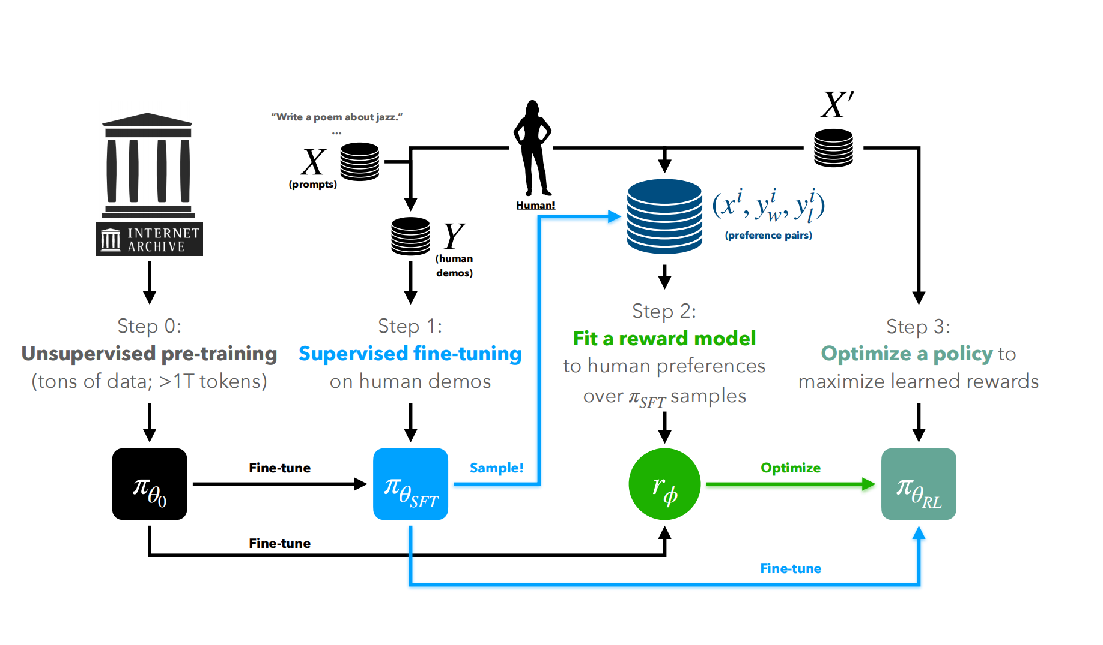
基于人类反馈的强化学习 (RLHF)
RLHF(Reinforcement Learning from Human Feedback)

Slide 19
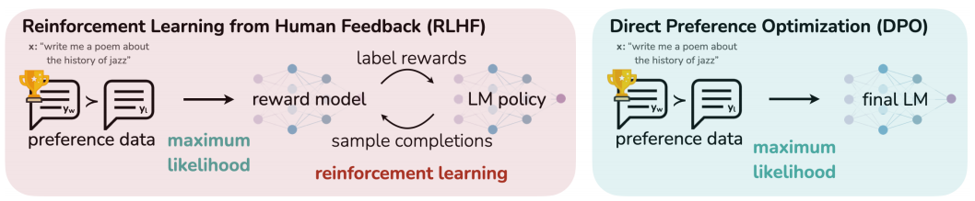
直接偏好优化(DPO)
采用另一种离线强化学习 (Offline RL) 方案：
离线强化学习使用一组包含奖励的静态轨迹，而不是在学习过程中生成新的轨迹（正如我们在REINFORCE 和 PPO 算法中所看到的那样）
将奖励限制在一种特定的形式
将奖励学习目标与强化学习（RL）目标相结合，从而直接优化策略

Slide 20
大语言模型后训练 (Post-training LLMs)
核心要点
RLHF 是让强大的 LLM 变得实用的核心过程： 虽然不可或缺，但这一过程非常复杂且耗费计算资源。
它使用了强化学习的一个受限实例： 即“上下文赌博机 (Contextual Bandits)”，尽管所使用的算法相对通用。
数据是整个过程的关键： 需要对数据进行精细的筛选和标注。
存在可以达到相似甚至相同效果的有监督方法： 例如 DPO (直接偏好优化)。
小规模微调仍有发挥空间： 尤其是在特定的场景下。
仍有许多未解决的问题： 该领域目前仍有大量的活跃研究。

